Slide 1
FTA로 인한 제도 변화와 대응 방안
2012. 3. 30
법률사무소 지향

Slide 2
연구보고서 목차
무역협정으로 인한 제도 변화
FTA 이행을 위한 국내법령 개정 내용
FTA 관련 현안별 분석
OSP 면책 요건 등 10개 현안 분석
기타 현안별 분석
(1) 상습범 형사처벌, (2) 코덱 특허권 침해
대응 전략
(1) 저작권법 개정, (2) 특수 OSP 등록제 관련 전기통신사업법 개정, (3) 과태료 부과에 대한 대응, (4) 프레임 바꾸기

Slide 3
OSP의 면책 요건과 면책의 범위

Slide 4
OSP 면책 요건(1)
임의적 감면 ➔ 필요적 면책
면책 요건만 충족하면 OSP는 민형사 책임에서 완전 면책됨

Slide 5
OSP 면책 요건(2)
호스팅 서비스 제공자의 면책 요건
저작물의 송신을 시작하지 않을 것.
DMCA에는 없는 요건
한미 FTA: 저작물의 전송 체인(chain of transmission)을 개시하지 아니할 것
입법의 불비
저작물의 수신자를 지정하지 않을 것. → 문제 없음
반복 침해자의 계정 해지 방침을 채택하고 합리적으로 이행할 것. → 큰 문제 없음
표준적 기술조치를 수용하고 방해하지 아니할 것.

Slide 6
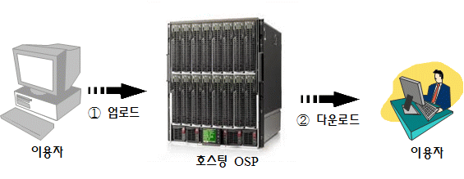

Slide 7
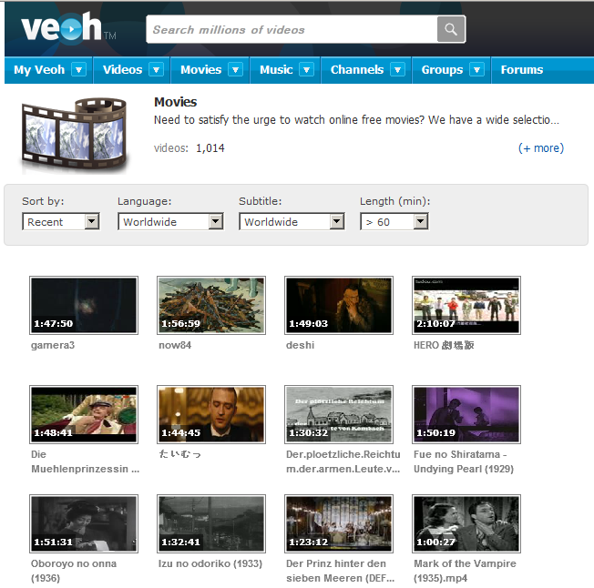

Slide 8
OSP 면책 요건(3)
호스팅 서비스 제공자의 면책 요건
침해행위의 통제권한이 있는 경우, 직접적인 금전적 이익을 얻지 않을 것
침해 저작물의 삭제, 접근 차단 ≠ 통제권한
직접적 금전적 이익
통제권한이 있는 경우에만 요구
월정액의 이용료, 접속 시간이나 메시지 양에 따른 요금은 직접적인 금전적 이익이 아님
서비스의 가치가 침해물에 대한 접속 제공에 따라 정해진다면 직접적 금전적 이익
광고 수익: Kazza 인정, Google, Youtube 불인정

Slide 9
OSP 면책 요건(4)
호스팅 서비스 제공자의 면책 요건
침해를 실제로 알거나 통지 등을 통해 침해가 명백하다는 사실 또는 정황을 알게 된 때에 즉시 해당 저작물의 복제·전송을 중단할 것
실제로 알았다 ← 통지
침해 사실 또는 정황
Red Flag Test
OSP가 active bad faith인지 passive good faith인지에 따라 법원의 판단이 다름(Viacom v. Youtube, Hendrickson v. eBay, Columbia Pictures Industries v. Fung)

Slide 10
통지의 요건
한미 FTA 부속서한 “인터넷 서비스 제공자의 책임 제한”
문제제기 당사자(또는 그의 허락받은 대리인)의 신원, 주소, 전화번호 및 전자우편 주소
침해되었다고 주장되는 저작물을 서비스 제공자가 식별할 수 있도록 하는 데 합리적으로 충분한 정보
서비스 제공자가 자신에 의하여 또는 자신을 위하여 통제 또는 운영되는 시스템 또는 네트워크상에 있는 자료로서, 침해하고 있다고 또는 침해 행위의 대상이라고 주장되며, 제거되거나 접근이 무력화되어져야 할 자료를 식별하고 위치를 파악하는 데 합리적으로 충분한 정보
문제가 제기된 방식으로 자료가 사용되는 것이 저작권 소유자, 그의 대리인 또는 법에 의하여 허락되지 아니하였다고 문제제기 당사자가 선의로 믿는다는 진술
통보내의 정보가 정확하다는 진술
문제제기 당사자가 침해되고 있다고 주장되는 배타적 권리의 보유자이거나 소유자를 대신하여 행동하도록 허락받았다는 내용으로서, 충분한 신뢰성의 지표(위증의 처벌 또는 이에 상당하는 법적 제재 하의 진술과 같은 것)가 있는 진술, 그리고
통보하는 인의 서명

Slide 11
DMCA Notice of Copyright Infringement - Sample Template -
Subject: Notice of Copyright Infringement
The copyrighted work at issue is the text that appears on www.mycontent.com/page1.html and www.mycontent.com/page2.html
The URLs where our copyrighted material is located include www.copypaste.com/abc.html and www.copypaste.com/xyz.com
You can reach me at myemail@mycontent.com for further information or clarification. My phone number is +1-202-393-3984 and my mailing address is John Q Public, 323, Park Avenue, Willcity 39232 CA.
The email address of the website owner, who has reprinted our content illegally, is alex@copypaste.com.
I have a good faith belief that use of the copyrighted materials described above as allegedly infringing is not authorized by the copyright owner, its agent, or the law.
I swear, under penalty of perjury, that the information in the notification is accurate and that I am the copyright owner or am authorized to act on behalf of the owner of an exclusive right that is allegedly infringed.
John Q Public September 11, 2007 [14:50]

Slide 12
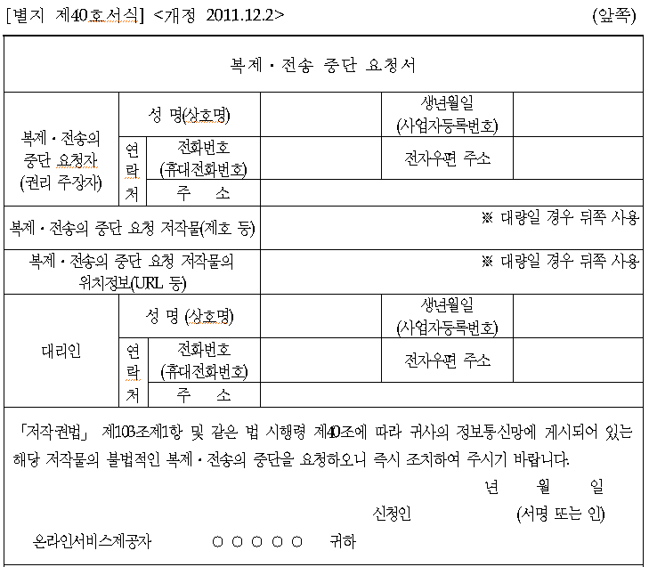

Slide 14
한미 FTA 부속서한과 별지 40호의 차이점
권리자가 제거를 요청하는 자료가 법에 의하여 허락되지 않았다는 점을 권리자가 선의로 믿는다는 진술은 별지 40호에 없음.
통지서의 내용에 틀림이 없다는 진술도 별지 40호에 없음.
한미 FTA는 고의로 중요한 사실을 허위로 표시한 경우에도 배상책임을 지우지만(18.10:30나(9)), 저작권법은 “정당한 권리없이” 통지를 한 경우에만 배상책임을 지움(제103조 제6항)
시행령 제40조 제2항과 별지 40호는 처벌 진술서 첨부를 권리자임을 소명하는 자료를 제출하는 경우에는 생략하도록 함.

Slide 15
일반적 감시 의무의 부과 금지

Slide 16
한미 FTA
이 호의 책임제한을 받는 자격은, 그러한 기술 조치와 합치되는 경우를 제외하고, 서비스 제공자가 자신의 서비스를 감시하거나, 침해행위를 나타내는 사실을 능동적으로 찾아야 하는 것을 조건으로 할 수 없다
DMCA §512(m) Protection of Privacy. -- Nothing in this section shall be construed to condition the applicability of subsections (a) through (d) on --
(1) a service provider monitoring its service or affirmatively seeking facts indicating infringing activity, except to the extent consistent with a standard technical measure complying with the provisions of subsection

Slide 17
한EU FTA §10.66
양 당사자는, 제공자가 제10.63조부터 제10.65조까지의 적용대상이 되는 서비스를 제공하는 때, 자신이 송신하거나 저장하는 정보를 감시할 일반적 의무, 또는 불법적 활동을 나타내는 사실이나 정황을 적극적으로 찾도록 하는 일반적 의무를 제공자에게 부과해서는 아니 된다.
The Parties shall not impose a general obligation on providers, when providing the services covered by Articles 10.63 through 10.65, to monitor the information which they transmit or store, nor a general obligation to actively seek facts or circumstances indicating illegal activity.

Slide 18
Scarlet v. SABAM (1)
SABAM이 요구하는 필터링은, ① 모든 이용자들의, 모든 전자 통신 내에서, 피투피 트래픽과 관련된 파일들을 식별하고, ② 피투피 트래픽 내에서, 지재권자가 권리를 주장하는 저작물이 포함된 파일을 식별하며, ③ 이 파일 중 어떤 것이 불법적으로 공유되고 있는지 판단하고, ④ 불법이라고 판단한 파일 공유를 차단할 것을 요구한다.
이러한 유형의 예방적 감시는 ISP의 네트워크에서 일어나는 모든 전자 통신을 능동적으로 감시하도록 요구하며, 따라서 송신되는 모든 정보와 네트워크를 이용하는 모든 이용자를 대상으로 할 수밖에 없다. 따라서 이것은 전자상거래 지침 제15(1)조에서 금지하는 일반적 감시를 ISP에게 수행하도록 요구하는 것이 된다(단락 39-40).

Slide 19
Scarlet v. SABAM (2)
EU 전자상거래지침 제15(1)조 = 한EU FTA §10.66

Slide 20
Scarlet v. SABAM (3)
문제의 필터링은 OSP에게 자기의 비용으로 복잡하고 비용이 많이 들며 영구적인 컴퓨터 시스템을 설치하도록 요구하기 때문에, OSP의 사업 수행의 자유를 중대하게 침해하고,
지재권의 존중이 불필요하게 복잡하거나 비용이 많이 들면 안된다는 EU 지재권 집행지침 제3(1)조와 모순된다.

Slide 21
Scarlet v. SABAM (4)
EU 지재권 집행지침 제3(1)조 ➔ 한EU FTA §10.41:2d
“Those measures, procedures and remedies shall: ··· (d) not be unnecessarily complicated or costly, or entail unreasonable time limits or unwarranted delays”

Slide 22
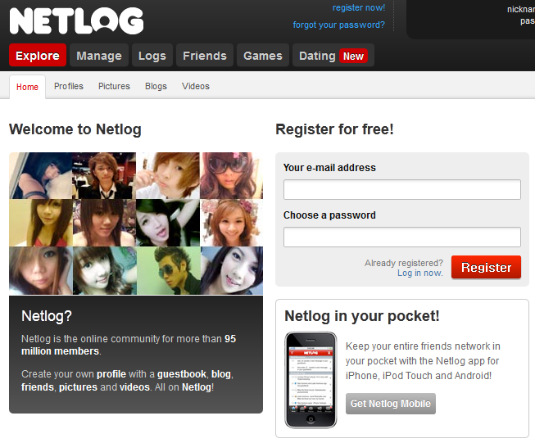
SABAM v. Netlog

Slide 23
웹하드 등록제와 FTA 위반 문제

Slide 24
웹하드 등록제
기술적 조치 실시 계획
제호 등 저작물을 인식할 수 있는 기술적 조치
검색 제한 조치 및 송신 제한 조치
불법 전송자에게 경고 문구 발송
해당 기술을 24시간 상시 적용할 것
모든 서비스에 적용할 것
저작물 로그 파일 2년 이상 보관할 것
성능평가 기준
대상기술: 특징기반 필터링 기술
성능평가: 인식률(오디오 97%, 비디오 95% 이상)
필드평가: 인식률 100%

Slide 25
FTA 서비스 협정과 웹하드 등록제(1)
시장접근 제한 금지 의무
양적 제한, 질적 제한 모두 금지
양적 제한: 서비스 공급자의 수, 서비스 거래 또는 자산의 총액, 서비스 영업의 총 수, 고용할 수 있는 자연인의 수 제한
등록제는 서비스 공급자의 수 제한에 해당
내국민대우 의무
“동종” 서비스, “동종” 서비스 공급자보다 불리하지 아니한 대우
동종성: 일반 OSP v. 특수 OSP

Slide 26
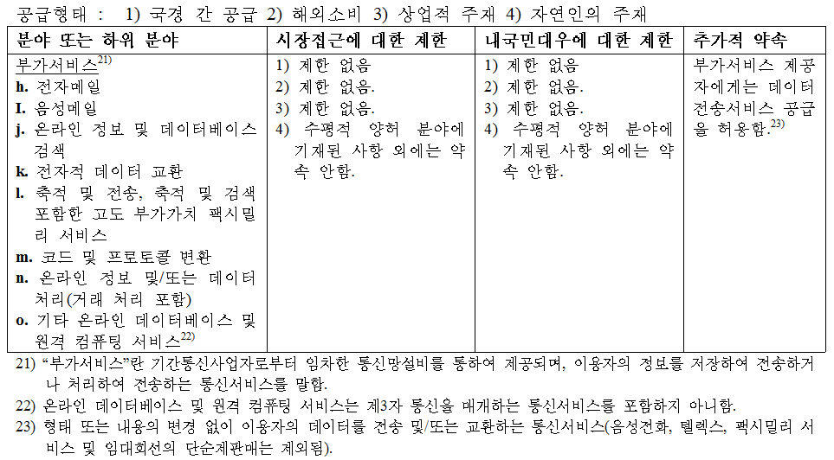
FTA 서비스 협정과 웹하드 등록제(2)
한-EU FTA 양허표

Slide 27
FTA 서비스 협정과 웹하드 등록제(3)
한미 FTA 부속서 I (현재 유보)
기간통신사업 허가 또는 별정통신사업을 위한 등록은 대한민국 법에 따라 설립된 법인에 한한다.
기간통신사업에 대한 외국인 직접투자는 49%로 유지
부가통신사업에 대해서는 아무런 유보가 없음.

Slide 28
FTA 서비스 협정과 웹하드 등록제(4)
국내 규제 및 예외
공공질서를 유지하기 위한 조치인지 여부가 관건
원격 도박 WTO 사건(Antigua & Barbuda v. U.S. – Gambling Service): 원격 도박은 도박이 금지된 청소년도 이용할 수 있고 조직범죄에 이용될 수 있다는 이유로, 이를 전면 금지한 미국의 조치가 공공질서를 위한 예외에 해당하느냐? 패널은 부정, 항소기구는 긍정.
음란물, 불법 저작물 유통 근절을 위한 등록제 자체는 정당한 예외로 인정받을 가능성이 있음.
그러나 특수 OSP의 모든 트래픽을 대상으로 24시간 항시 적용되는 특징기반 필터링 기술조치는 비례의 원칙 위반으로 볼 가능성이 높음.

Slide 29
한미 FTA 통신 협정과 웹하드 등록제
§14.21: 당사국은, 공공정책 목적 달성을 위한 경우, 부가 서비스 공급자가 자신이 공급하기 위하여 이용할 수 있는 기술 또는 표준을 제한할 수 있음.
규범제정의 요건
시장의 힘만으로는 정책목적을 달성하지 못하거나 기대할 수 없다는 결정을 해야 하며,
특수 OSP에게 대체 기술이 정책목적을 달성할 수 있는지에 대한 증명 기회를 부여해야 하고,
대체 기술을 통한 정책목적 달성을 허용하는 규범 제정 절차를 특수 OSP가 정부에 요구할 기회를 제공해야 하고,
정부는 대체 기술 요청을 수락 또는 거절할 때 소비자에게 미치는 영향에 대한 사항을 서면으로 답변해야 한다

Slide 30
한미 FTA 투자 협정과 웹하드 등록제
내국민 대우
투자의 설립, 경영, 영업 등에 대하여 “동종의 상황”에서 자국 투자자에게 부여하는 것보다는 불리하지 아니한 대우
“동종의 상황” v. “동종 제품”, “동종 서비스”
최소기준 대우
외국인의 경제적 권리와 이익을 보호하는 모든 국제관습법상 원칙
전가의 보도
수용 및 보상

Slide 31
기타 저작권 제도 변화의 영향

Slide 32
사이트 폐쇄
한미 FTA 부속서한
대한민국은 또한 소위 웹하드 서비스를 포함하여 저작물의 무단 다운로드 (및 그 밖의 형태의 불법복제)를 허용하는 인터넷 사이트를 폐쇄하는 목적, 그리고 특히 개인간 파일공유서비스에 대한 것을 포함하여 인터넷상의 지적재산권에 대한 보다 효과적인 집행을 제공하는 목적에 동의한다.
대한민국은 협정 발효 6월 이내에 … 온라인 불법복제에 대한 효과적인 집행에 종사하도록 명확한 관할권을 설정하는 정책 지침을 발표하는 데 동의한다.
직접 침해자 + 효과적으로 침해를 유도하는 서비스를 개발 및 유지함으로써 이익을 얻는 개인 및 기업도 기소하는 데에 동의한다.

Slide 33
일시적 저장
저작권법 제2조 제22호 “복제”: 일시적 또는 영구적으로 유형물에 고정하거나 유형물로 다시 제작하는 것
예외: 원활하고 효율적인 정보처리를 위해 필요하다고 인정되는 범위(제35조의2)
단서: 그 저작물의 이용이 저작권을 침해하는 경우에는 그러하지 아니하다.
미국 저작권법 제101조 “고정”: 잠시 지속되는 것 이상의 기간(a period of more than transitory duration)
199년 MAI, 2008년 Cartoon Network

Slide 34
법정손해배상제도
저작권법 제125조의2
침해된 각 저작물마다 1천만원 이하의 범위
영리 목적의 고의 침해인 경우에는 5천만원 이하의 범위
미국
저작권 침해 USD 750~30,000
한미 FTA
장래의 침해를 억지하고 침해로부터 야기된 피해를 권리자에게 완전히 보상하기에 충분한 액수
상한 → 하한/상한

Slide 35
저작권 침해 형사죄
비친고죄 - 종전 저작권법
영리를 위하여 상습으로
비친고죄 – 개정 저작권법
영리를 목적으로 또는 상습적으로

Slide 36
상습범 형사처벌

Slide 37
법률의 규정과 상습성 판단기준
저작권법 제140조 제1항 단서.
영리를 위하여 상습으로 저작재산권 등을 침해한 자
고소가 없어도 공소를 제기할 수 있음.
상습의 판단 기준
대법원 2011.9.8, 선고, 2010도14475 판결.
법인의 대표자나 대리인, 사용인, 종업원 등의 상습성 판단
위 대법원 2011.9.8, 선고, 2010도14475 판결.

Slide 38
상습성 판단기준의 구체적 사례
구체적 사례
P2P(Peer-To-Peer) 방식으로 디지털콘텐츠 거래가 이루어지는 웹사이트를 운영
회원, 회사의 자체 프로그램을 통해 공유, 웹사이트를 개설하여 약 11개월에 걸쳐 영업으로 이를 운영, 저작재산권의 침해 정도, 회사의 영업 규모 및 매출액 등을 종합
반복하여 저작권 침해행위를 하는 습벽이 있다고 보임(대법원 2011.9.8, 선고, 2010도14475, 판결).

Slide 39
상습성이 인정될 경우의 죄수와 처벌
수죄가 아닌 일죄(경합범이 아닌 포괄일죄)
상습적 습벽의 발현으로 볼 수 있는 모든 침해행위를 포괄일죄
경합범으로 처벌해서는 안됨.
유사한 사례
의료법 위반(대법원 1998.5.29, 선고, 97도1126, 판결)
약사법 위반(대법원 1996. 4. 23. 선고 96도417 판결, 1998. 5. 29. 선고 97도1126 판결 등)

Slide 40
수죄가 아닌 일죄(경합범이 아닌 포괄일죄)
상습성이 인정될 경우 확정판결의 기판력의 범위
상습성이 인정되면 확정판결이 있는 경우 사실심 판결선고시까지 기판력이 미침.
면소판결.
판례
폭력행위 등의 상습범에 관한 확정판결. 확정판결 전의 공갈죄에도 미침(대법원 1983.4.12, 선고, 83도412, 판결).
단, 전의 확정판결에서 상습범 아닌 기본 구성요건의 범죄로 처단되는 데 그친 경우에는 그 기판력이 그 사실심판결 선고 전의 나머지 범죄에 미친다고 보아서는 아니 된다(대법원 2004.9.16, 선고, 2001도3206, 전원합의체 판결)

Slide 41
구체적 적용
만약,
11개월간 P2P 사이트를 운영하면서 저작권 침해행위를 한 것을 상습적으로 저작권 침해행위를 한 것으로 보고 처벌을 하고, 그 판결이 2011년 7월에 1심, 2011년 10월에 2심, 2012년 1월에 대법원 판결이 확정된 경우
2011년 10월 이전의 저작권 침해행위
판결 확정 후에는 공소기각, 기소를 해도 면소판결이 내려지게 됨.
이런 경우는
저작물의 유형과 상습성
별도의 웹사이트
어떻게 대응해야 할지?
상습성에 의한 처벌인지 여부가 중요함 – 고소요건
수사단계, 재판단계

Slide 42
코덱 특허권 침해 주장

Slide 43
특허권의 침해 행위
특허 코덱으로 제작된 동영상을 이용자에게 제공하는 행위 ➔ 비침해(동영상 ≠ 특허 물건)
특허 코덱을 이용자에게 제공하는 행위 ➔ 비침해(특허 코덱의 전송 ≠ 특허 물건의 양도)
동영상 스트리밍 서비스 ➔ 침해(특허 물건/방법의 사용)
동영상 플레이어 제공 ➔ 비침해(≠ 특허 물건의 양도)
물건 특허: 물건을 업으로서 생산, 사용, 양도, 대여 또는 수입하는 행위 방법 특허: 방법을 사용하는 행위

Slide 44
특수 OSP 과태료 부과에 대한 대응

Slide 45
과태료
저작권법 제142조 제1항
제142조(과태료) ① 제104조제1항에 따른 필요한 조치를 하지 아니한 자에게는 3천만원 이하의 과태료를 부과한다.
불복절차
이의제기
행정청의 과태료 부과에 불복하는 당사자는 과태료 부과 통지를 받은 날부터 60일 이내에 해당 행정청에 서면으로 이의제기(질서위반행위규제법 제20조)
이의제기가 있는 경우에는 행정청의 과태료 부과처분은 그 효력을 상실
과태료 재판 절차(심문기일)
결정
즉시항고

Slide 46
과태료 부과절차(저작권보호센터)

Slide 47
입법적 대응

Slide 48
저작권법 제104조 삭제/개정
삭제
한-EU FTA §10.66에서 금지하는 일반적 감시 의무 부과 위반, 한-EU FTA §10.41의 비례원칙 위반, 한미 FTA §10.18.10:30의 법원 명령 제한의 범위 위반
저작권법 제142조 제1항의 과태료 부과도 개정
개정
필터링은 시행령으로 위임되어 있으므로, 위임 범위를 일반적 감시 의무 부과 금지로 제한

Slide 49
전기통신사업법 개정
등록제 자체의 폐지
서비스 협정문의 시장접근 제한 금지 의무, 내국민 대우 의무, 투자 협정문의 내국민 대우 의무 위반 등을 근거로 폐지
등록제는 유지하되 기술조치 요건을 완화하는 개정
시행령 별표 3의 등록요건에 일반적 감시 의무를 부과하지 못하도록 전기통신사업법 제22조에 제한을 두는 방안

Slide 50
저작권법 제102조 개정(1)
한-EU FTA §10.41
OSP를 상대로 한 권리자의 구제조치는 공정, 공평하며, 불필요하게 복잡하거나 비용이 많이 들지 않아야 하고, 비례적이어야 한다는 내용 추가
한미 FTA §18.10:30나(8)
법원의 구제명령은 “서비스 제공자에 대한 상대적인 부담과 저작권자에 대한 피해, 기술적 실행가능성과 구제의 실효성, 부담이 보다 적고 비슷하게 효과적인 집행 방법이 이용가능한지 여부를 적절히 고려”
OSP가 “사법당국에 출두할 기회를 가진 경우에만”

Slide 51
저작권법 제102조 개정(2)
저작권법 제103조의2
제123조 제3항만 인용한 것 수정
제123조(침해의 정지 등 청구) ① 저작권 그 밖에 이 법에 따라 보호되는 권리(제25조·제31조·제75조·제76조·제76조의2·제82조·제83조 및 제83조의2의 규정에 따른 보상을 받을 권리를 제외한다. 이하 이 조에서 같다)를 가진 자는 그 권리를 침해하는 자에 대하여 침해의 정지를 청구할 수 있으며, 그 권리를 침해할 우려가 있는 자에 대하여 침해의 예방 또는 손해배상의 담보를 청구할 수 있다. <개정 2009.3.25> ②저작권 그 밖에 이 법에 따라 보호되는 권리를 가진 자는 제1항의 규정에 따른 청구를 하는 경우에 침해행위에 의하여 만들어진 물건의 폐기나 그 밖의 필요한 조치를 청구할 수 있다. ③제1항 및 제2항의 경우 또는 이 법에 따른 형사의 기소가 있는 때에는 법원은 원고 또는 고소인의 신청에 따라 담보를 제공하거나 제공하지 아니하게 하고, 임시로 침해행위의 정지 또는 침해행위로 말미암아 만들어진 물건의 압류 그 밖의 필요한 조치를 명할 수 있다. ④제3항의 경우에 저작권 그 밖에 이 법에 따라 보호되는 권리의 침해가 없다는 뜻의 판결이 확정된 때에는 신청자는 그 신청으로 인하여 발생한 손해를 배상하여야 한다.

Slide 52
저작권법 제102조 개정(3)
송신을 시작하지 않을 것
삭제
“전송 체인을 개시하지 않을 것”으로 수정
OSP에 대한 통지의 형식적 요건
통지의 형식적 요건을 결여한 경우의 효과
일시적 저장
소멸된 저작인접권의 회복

Slide 53
끝

